Slide 1

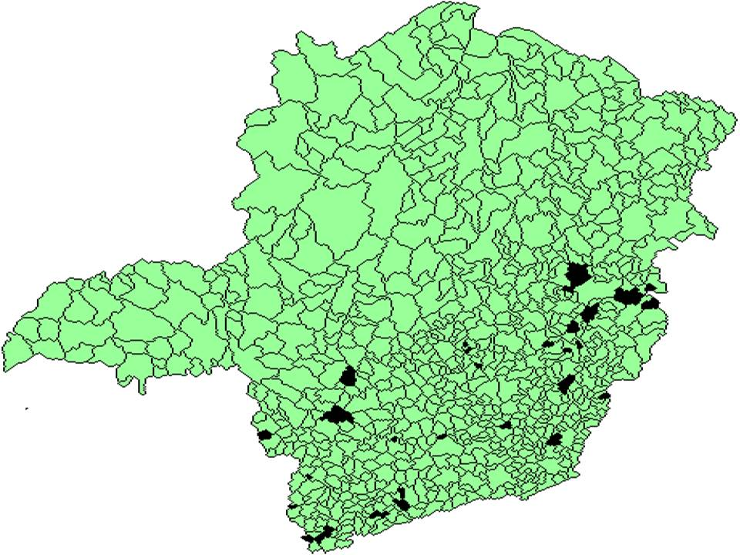
CAPILARIDADE
Presença em 819 dos 853 municípios de Minas
96,2%
DE COBERTURA

Slide 2
INTERLOCUÇÃO COM O GOVERNO DO ESTADO
Plano Plurianual de Ações de Governo – PPAG 2024-2027
Programas EMATER-MG
Ações EMATER-MG PPAG 2024-2027
PROGRAMA 090
ASSISTÊNCIA TÉCNICA E EXTENSÃO RURAL PARA O ESTADO DE MINAS GERAIS
PROGRAMA 097
MINAS SEM FOME
AÇÃO 4236
FOMENTO PARA O DESENVOLV. DO SETOR AGROPECUÁRIO
AÇÃO 4235
ASSISTÊNCIA TÉCNICA E EXTENSÃO RURAL PARA AGRICULTORES FAMILIARES E DEMAIS PÚBLICOS
AÇÃO 1034
MELHORAMENTO GENÉTICO DE BOVINOS
Indicadores quantificáveis
Clientes atendidos sem repetição dentro do ano
Agricultores familiares Assistidos
Atendimentos realizados em Cafeicultura
Atendimentos realizados em Bovinocultura
Atendimentos realizados em Comercialização e Gestão
Atendimentos realizados em Criações
Atendimentos realizados em Culturas
Atendimentos realizados em Hortaliças e Frutas
Atendimentos realizados atendido em Inclusão Produtiva
Atendimentos realizados em Segurança Hídrica e Sustentabilidade Ambiental
Atendimentos realizados em Agroecologia
Número de vendedores na plataforma ÉdoCampo
Número de beneficiários da Regularização Fundiária

Slide 3
AGENDAS ESTRATÉGICAS DA EMATER-MG
AÇÕES PACTUADAS COM O GOVERNO DO ESTADO POR MEIO DO PPAG
TEMÁTICA
NOMENCLATURA
Temáticas orientadoras que conceituam e organizam os registros da ação extensionista da Empresa.
Cliente atendido sem repetição
Institucional
Agricultor Familiar assistido
Atendimentos realizados
ATER Cafeicultura
ATER Bovinocultura
Produtiva
ATER Culturas (exceto Cafeicultura)
ATER Criações (exceto Bovinocultura)
O volume de atendimento em cada agenda estratégica é acompanhado pelo Estado na forma de metas do PPAG.
ATER Hortaliças e Frutas
Comercialização e Gestão
Transversal
Segurança Hídrica e Sustentabilidade Ambiental
Agroecologia
Inclusão Produtiva

Slide 4
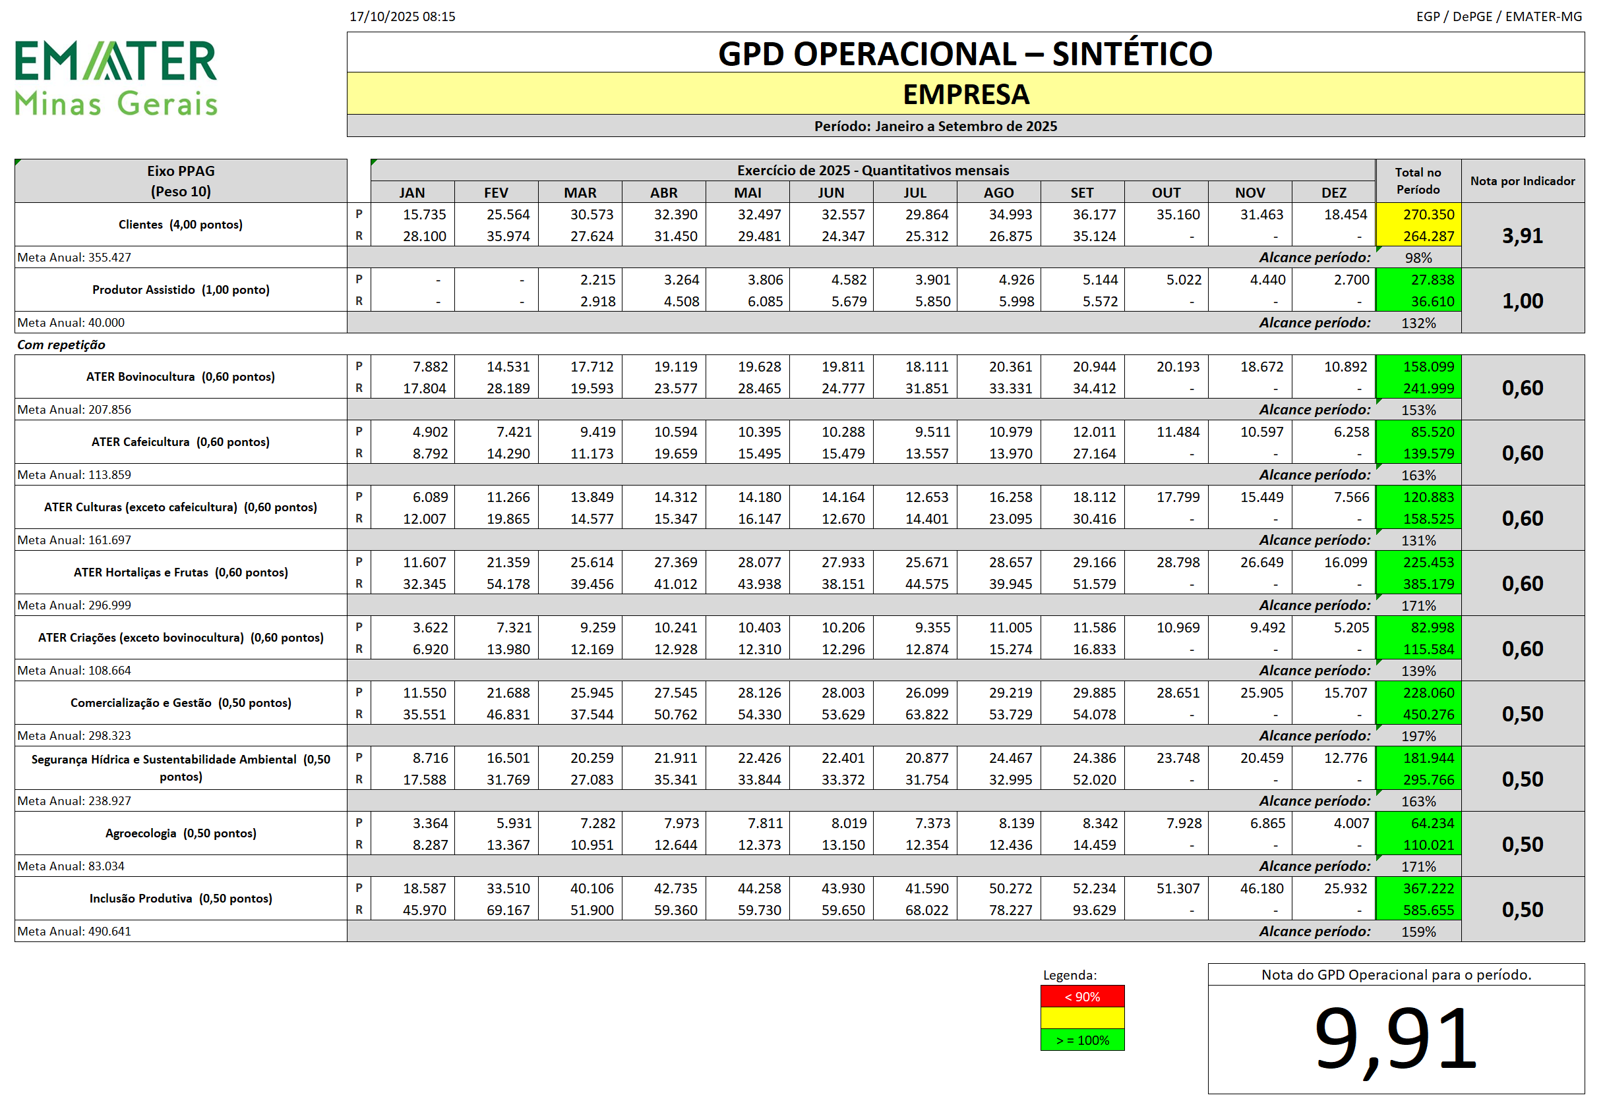
PROGRAMA 090 ASSISTÊNCIA TÉCNICA E EXTENSÃO RURAL PARA O ESTADO DE MINAS GERAIS
AÇÃO 4235 ASSISTÊNCIA TÉCNICA E EXTENSÃO RURAL PARA AGRICULTORES FAMILIARES E DEMAIS PÚBLICOS
PROGRAMA 097 MINAS SEM FOME
AÇÃO 4236 FOMENTO PARA O DESENOVLVIMENTO DO SETOR AGROPECUÁRIO
R$16.957.156,38

